Slide 1
Machine Learning Workflow
2019.7.19

Slide 2
source
https://medium.com/datadriveninvestor/my-machine-learning-workflow-7576f7dbcef3

Slide 3
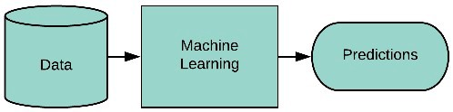
Step1 : 단순화된 모델
가장 단순한 모델에서 점차 정교한 모델로 개선해나갈 것임
1) 데이터를 얻고 -> 2) 모델을 선택하고 -> 3) 예측을 수행
Basic Library
- numpy
- pandas
- scikit-learn
Visualization
- matplotlib
- seaborn

Slide 4
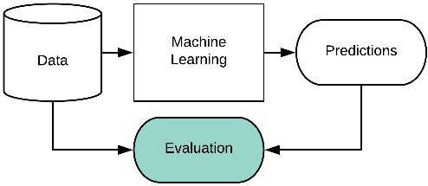
Step2 : 모델을 평가
'모델이 얼마나 적절한가?’에 대해서 Scikit-learn에 측정할 수 있는 metric이 준비되어 있다.
- regression : Mean Squared Error
- classification : F1 Score

Slide 5
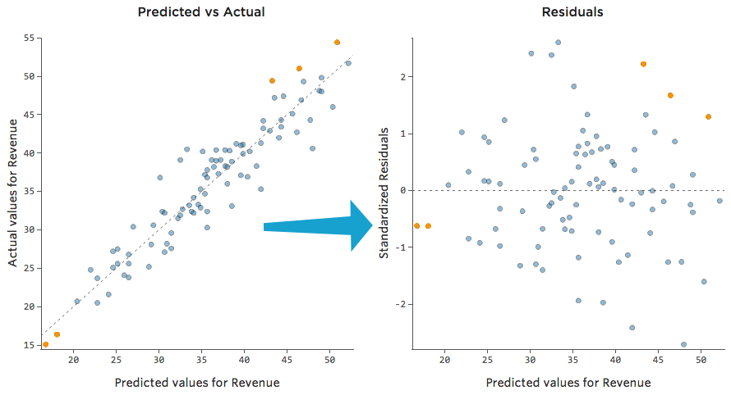
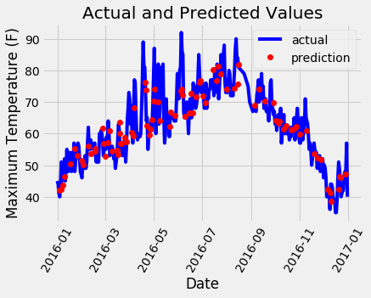
Step2 : 모델을 평가
Regression의 경우
1) predictons vs label
2) residual plot
Classification의 경우
- Confusion Matrix

Slide 6
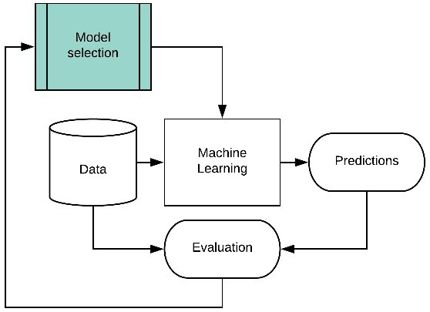
Step3 : 모델의 선택
여러 모델을 평가를 하면서 최적의 모델을 선택한다

Slide 7
Step3 : 모델의 선택
사용할만한 모델에는
Linear regression
Polynomial regression (add some regularization)
Trees & Forest
Neural Network and Deep Learning
Support Vector

Slide 8
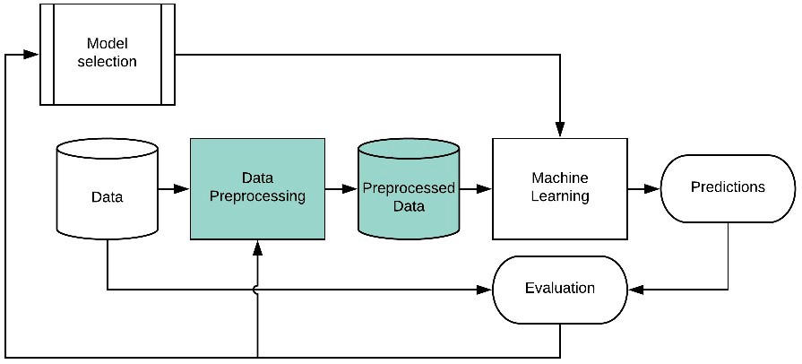
Step4 : 데이터의 전처리
Raw data를 바로 사용할 수는 없다.
- 데이터는 여러 테이블에 나누어 있을 수도
- Missing value (null, NaN) 처리

Slide 9
Step4 : 데이터의 전처리
데이터 전처리는 Data Science 또는 Machine learning Project에서 가장 많은 시간이 소요되는 단계
- 전처리는 아래와 같이 불리기도 한다
Data preprocessing
Data munging
Data wrangling
Data cleansing
Data preparation

Slide 10
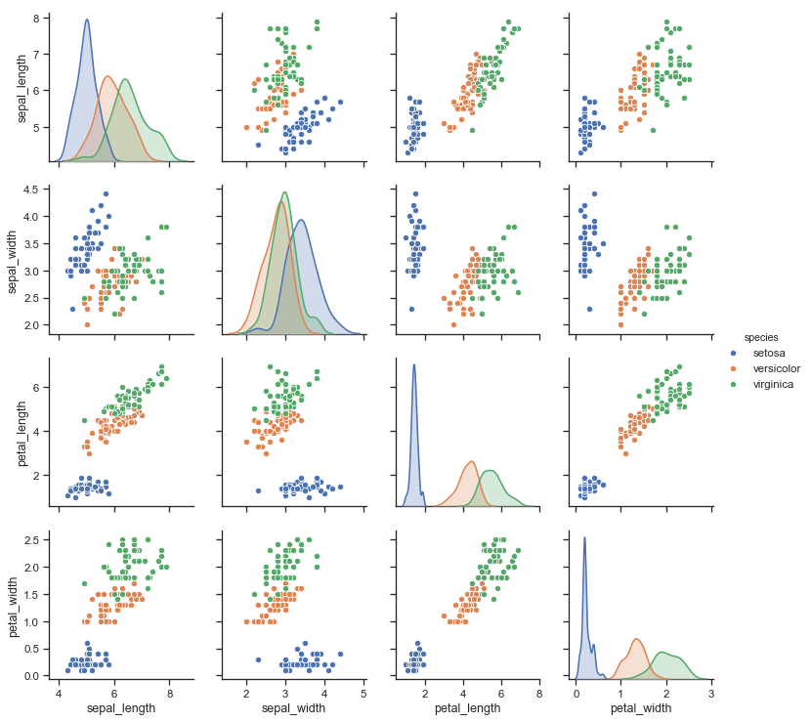
Step4 : 데이터의 전처리
Scatterplot Matrix를 통해서 데이터간의 관계를 파악한다

Slide 11
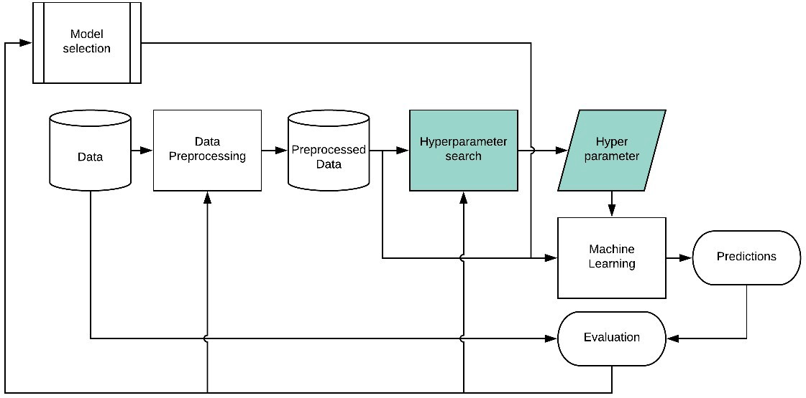
Step5 : 파라미터의 조절
각 모델에는 고유의 파라미터가 있고, 파라미터를 셋팅해야 하므로 사용하는 모델을 잘 이해할 필요가 있다.

Slide 12
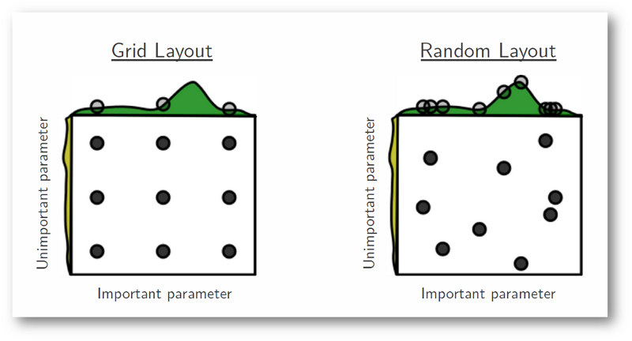
Step5 : 파라미터의 조절
적절한 파라미터를 찾을 때, grid search를 사용하지 말고, random search를 사용하는 것이 좋다.

Slide 13
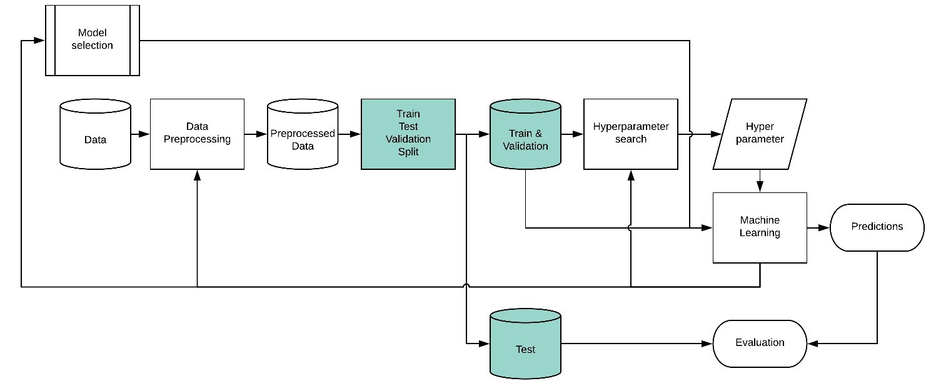
Step6 : Training & Testing Data
모델을 일반화하기 위해서 train에 활용되지 않은, 이전에 본 적이 없는 데이터로 Test를 해야한다.

Slide 14
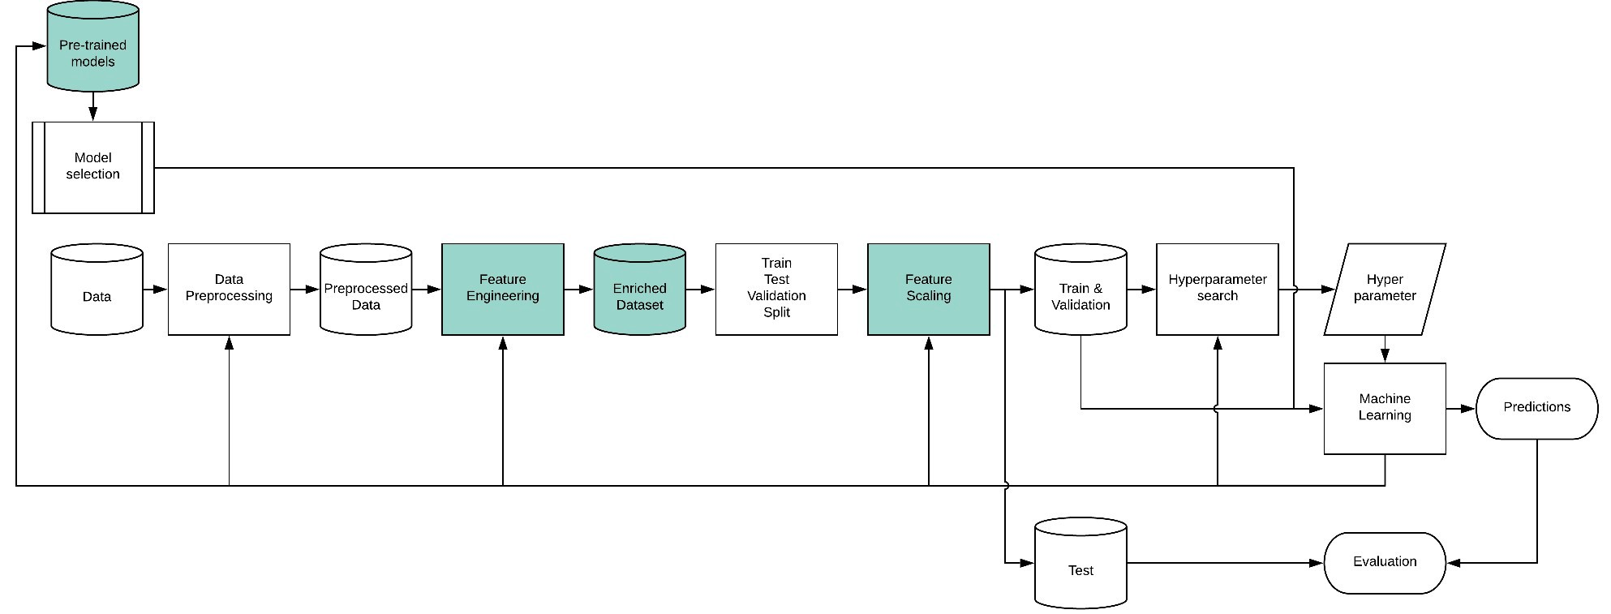
Step7 : The Full Model

Slide 15
Step7 : The Full Model
Pre-trained model
- 딥러닝은 데이터가 특히 많이 필요로 하는 모델
- 강력한 장비에서도 며칠동안 훈련하기도 하는데, 사람들이 먼저 pre-trained model을 제공하는 경우도 있다.
Feature Engineering
- 모델의 복잡성을 줄이고 training 시간을 줄이기 위해서 유용한 feature를 사용할 수 있다.
- 새로운 feature를 생성하는 과정을 feature engineering이라 한다.
: 두 feature간의 차이를 구한다 (건축된 날짜 – 구매한 날짜 = 구매시점의 건물의 나이)
: 날짜와 시간 feature의 특성을 활용 (요일, 최근 30일간의 구매 등)
: Geocoding (주소, 시, 군, 구 등의 데이터 , 경도/위도)
: 축의 변환
: 시계열인 경우 Fourier 변환
: 데이터의 확대 (인위적인 데이터 개수의 증가)
Feature Scaling
: normalization / standardization (PCA 등을 하려면 사전에 scaling을 처리해야 할 경우가 많다)

